Slide 1
الاستلال اللالكتروني
المحاضرة تتضمن محورين:
الاول: الانتحال والاستلال
الثاني: الاستلال اللالكتروني

Slide 2
المحور الاول: السرقة العلمية , الاستلال , الانتحال
تعد السرقات العلمية جريمة أخلاقية قبل أن تكون علمية. السبب في تجريم السرقات الادبية والعلمية هو ان الابحاث والرسائل العلمية والافكار والنصوص وما على شاكلتها من براءات الاختراع لها حقوق ملكية تنظمه قوانين الملكية الفكرية في كل دول العالم.
قد يقع الباحث العلمي – دون ان يدري او بحسن نية - في السرقة العلمية, وهذا ما يحدث مع كثير من الطلاب والباحثين الذين يظنون أنهم يحسنون صنعًا وهم يجمعـون من هنا ومن هناك دون ذكر أصحاب الأفكار الأصليين. وهنا لابد من التمييز بين مفهوين وهما الانتحال و الاستلال.
تتباين الدول في التعامل مع جريمة السرقات العلمية, فمنها لا تتسامح مع مثل هذه الجرائم، ويترتب عليها إتلاف العمل العلمي وتعويض المؤلف الأصلي المتضرر ونزع الدرجات أو الامتيازات التي ترتبت على العمل العلمي المسروق, وفي بعض البلدان ما زالت التشريعات الخاصة بحقوق الملكية الفكرية وتنفيذها ضعيفة .

Slide 3
مفهوم الاستلال وتمييزه عن الانتحال :
الانتحال: إستخدام نصوص وافكار منشورة في الابحاث او الرسائل العلمية او الكتب او الاعمال الفنية والادبية في بحث جديد لباحث اخر يحمل اسمه وصفته. أي نسب تلك ألافكار والأعمال للشخص الذي قام باستخدامها وبالتالي فهو سرقة جهود الاخرين.
الاستلال: هو اقتباس او أخذ معلومات من ابحاث ورسائل علمية منتهية العمل ومنشورة في المجالات العلمية مع ذكر صاحب البحث او الرسالة العلمية المنشورة كليًا او جزئًيا التي حقق فيها الباحث الجديد عملية استلال واضحة.

Slide 4
نسب الانتحال والاستلال
هناك مقاييس لما يعتبر سرقة علمية وما لا يعتبر كذلك.
فبعض الجمعيات البحثية ترى أن ذكر كل المصادر التي اقتبست منها وبما يشكل نسبة أكثر من 50% من مجموع ما تم كتابته من قبل الباحث يعتبر شكلاً من أشكال السرقة العلمية حتى ولو ذكرت الاستشهادات في مواضعها وعزوت الكلمات إلى أصحابها، فما زال العمل عليه اسم الباحث وهو لم يكتب فيه من بنات أفكاره إلا أقل من 50%. .
بعض المجلات تقيد الباحث بـ ( 15 ) مرجعًا لا يزيد عليها في بحثه بشرط ألا يقتبس من كل مرجع أكثر من ( 200 ) كلمة. وبذلك يكون الحجم الأقصى لما يمكن اقتباسه في البحث كله ( 3000 ) كلمة في البحث الذي أقصى عدد لكلماته (8000) كلمة.

Slide 5
أما نسب الاستلال حسب ضوابط وزارة التعليم العالي والبحث العلمي فهي:
تعتمد نسبة 15% للإقتباس العلمي من إجمالي الرسائل والأطاريح الجامعية على أن لا تتجاوز عن 5% من مصدر واحد.
تعتمد نسبة 20% للإقتباس العلمي من بحوث الترقية العلمية التي ستنشر أو ستقبل للنشر.
يستثنى الإقتباس البسيط ( أقل من 1% ) والإستشهاد الصحيح المحصور بين علامتي إقتباس والمصادر.
تؤكد هذه الضوابط عدم احتواء هذه البحوث على سرقة علمية.

Slide 6
المحور الثاني: الاستلال اللاكتروني
يقوم المؤلفون والباحثون بإخضاع بحوثهم لبرامج كشف التشابه وهي برامج تستخدمها كبرى المؤسسات والمجلات البحثية للتأكد من خلو البحث أو الرسالة أو الاطروحة من مظاهر الاستلال والانتحال الظاهرة والضمنية. هذه البرامج اللاكترونية تكون أداة مساعدة لنا ولطلابنا لا أداة قمع وخوف، فمن عرف الشر ابتعد عنه.
يوجد عدة برامج الكترونيه متخصصة في فحص البحوث منها المجانية وأخرى مدفوعة الثمن.

Slide 7
أولا :البرامج المجانية: وهي برامج متاحة مجانًا على مواقع إنترنت تقدم خدمة محدودة للكشف عن التشابه من خلال استعراض الآلاف بل وملايين المواقع والوثائق ومقارنة النص بها. ويمكن الاستفادة الأكبر منها باشتراك شهري تتفاوت قيمته. منها :
موقع small SEO tools : وهو موقع يعطيك خمس محاولات، ويسمح بإدخال نص مكون من 1500 كلمة كحد أقصى. ثم تظهر النتائج ببيان نسبة التشابه أو التفرد.
موقع Dust ball Plagiarism checker : وهو مثل السابق إلا أنه يسمح كذلك برفع الملف الذي يحوي البحث لتفحصه. وعند النتائج يعطي روابط للمواقع التي وقعت بها التشابهات. ويمكن استخدام الموقع تسع مرات.
إلا أن نتائج تلك المواقع المجانية ليست موثوقة تمامًا لأن البرنامج يتفحص في المواقع المجانية والمفتوحة فقط، وليس قواعد البيانات المغلقة.

Slide 8
ثانيا :البرامج المدفوعة: هناك مجموعة برامج احترافية متخصصة في كشف السرقات العلمية والتشابهات وجوانب الاستلال والانتحال وغيرها مما يعتبر من محظورات النشر العلمي، هذه المجموعة مخصصة كل لغرض معين. فهناك برنامج خاص بأبحاث طلاب الدراسات العليا، وهناك برنامج خاص بمقالات طلاب المرحلة الجامعية، وهناك برنامج خاص بأخصائي القبول والتسجيل، وهناك البرنامج الأكبر الخاص بالنشر العلمي للباحثين والأساتذة. وسنركز على البرنامج المعتمد من قبل وزارة التعليم العالي والبحث العلمي وهو برنامج الفحص الالكتروني turnitin .
علما ان هناك برامج اخرى مثل WriteCheck و lagiarism.or و ithenticate الذي يعد من أهم البرامج على الإطلاق فهو البرنامج المخصص لدور النشر العلمية وللباحثين والأساتذة ولطلبة الماجستير والدكتوراة، والبرنامج تستخدمه دور النشر العالمية من مثل Elsevier, IEEE, nature, Springer, Wiley Blackwell . وكذلك تستخدمه المؤسسات الكبرى والجامعات الكبرى من مثل Harvard, Salford, Cambridge وغيرها، وكذلك المؤسسات القانونية الكبرى للتأكد من نزاهة النشر العلمي .

Slide 9
مواصفات مستخدم برنامج فحص الانتحال كـــمقيـــم وفاحـص
الأمانة العلمية والحيادية والشفافية.
له قدرة عالية باستخدام الحاسوب والمعرفة الكامله باستخدام البرنامج والالمام بكل إمكانياته في الفحص.
التأكد من خيارات الفحص حيث يجب ان تحدد بعناية وتوحيدها وامكانيات البحث والاستثناءات في المقارنات وهل يتم حفظ الأوراق البحثية في قاعدة البيانات.
يجب ان يكون مستخدم البرنامج (الفاحص) هو ذا اختصاص في (البحث، الرسالة أو الإطروحة) المراد فحصها ليتم استبعاد التشابة من النسبة.

Slide 10
نظام Turnitin لفحص الاستلال اللاكتروني
هو نظام الكتروني يعمل على شبكة اللانترنت للكشف عن الانتحال وسرقة النصوص العلمية, تم انتاجه من قبل شركة Iparadigms , تشتري المؤسسات التعليمية رخصة هذا النظام للكشف والتأكد من مصداقية البحوث ورسائل الماجستير واطاريح الدكتوراه.
النظام يتعامل مع 31 لغة غير الانكليزية من ضمنها اللغة العربية.
الاستفادة من هذا النظام ليست فقط من جهة المؤسسات التعليمية بل يمكن للباحثين والطلبة الاستفادة منه في تدقيق البحوث والتأكد من عدم تجاوز نسب الاستلال المسموح بها قبل تسليم البحث.
يستخدم النظام أكثر من 10000 مؤسسة تعليمة وأكثر من مليون مدرس وأكاديمي بالاضافة الى أكثر من 20 مليون طالب, هذا الاستخدام الواسع يوسع قاعدة البيانات لهذا النظام.

Slide 11
قاعدة بيانات نظام Turnitin
تضم قاعدة بيانات هذ النظام على:
أكثر من 20 مليار صفحة انترنت.
أكثر من 220 مليون بحث , وما يزيد عن 150 الف ورقة عمل.
للنظام شراكة مع مكتبات الكترونية عالمية تحتوي على كتب ومجلات ومقالات وهذا الاشتراك يساهم بمقدار 100 مليون بحث ومقالة اضافية غير الموجودة في قاعدة بيانات النظام.
أن محتوى قاعدة البيانات للنظام هو محتوى تراكمي أي يزداد مع تقدم الزمن ولا ينقص.

Slide 12
طريقة عمل نظام Turnitin
بما أن النظام يعمل على شبكة الانترنت ( أي هو ليس برنامج الكتروني يتم تنصيبه على جهاز الحاسوب ) فقد تم تصميم هذا النظام ليتم ربطه بسهولة من ادارة التعليم.
تبدأ عملية تدقيق البحث بعد تسليمه من قبل ادارة التعليم ويقوم نظام Turnitin بالعمليات التالية:
تخزين البحث في قاعدة البيانات المركزية للنظام.
مقارنة ما تم تسليمه مع محتويات قاعدة البيانات.
تقديم تقرير يمكن للمدرس والطالب قرأته ومراجعته في أي وقت.

Slide 13
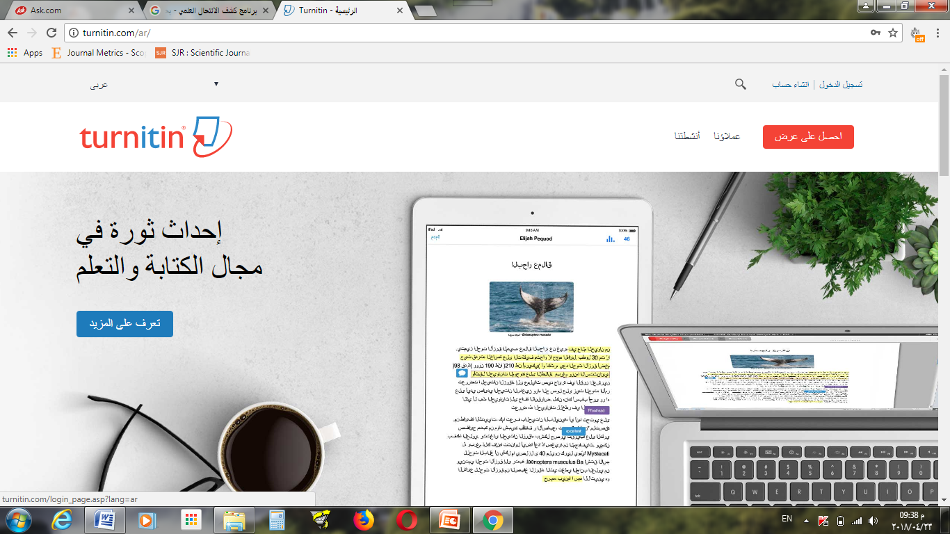
الدخول لنظام Turnitin
من متصفح الكوكل يتم الدخول للصفحة الرئيسية لنظام Turnitin

Slide 14
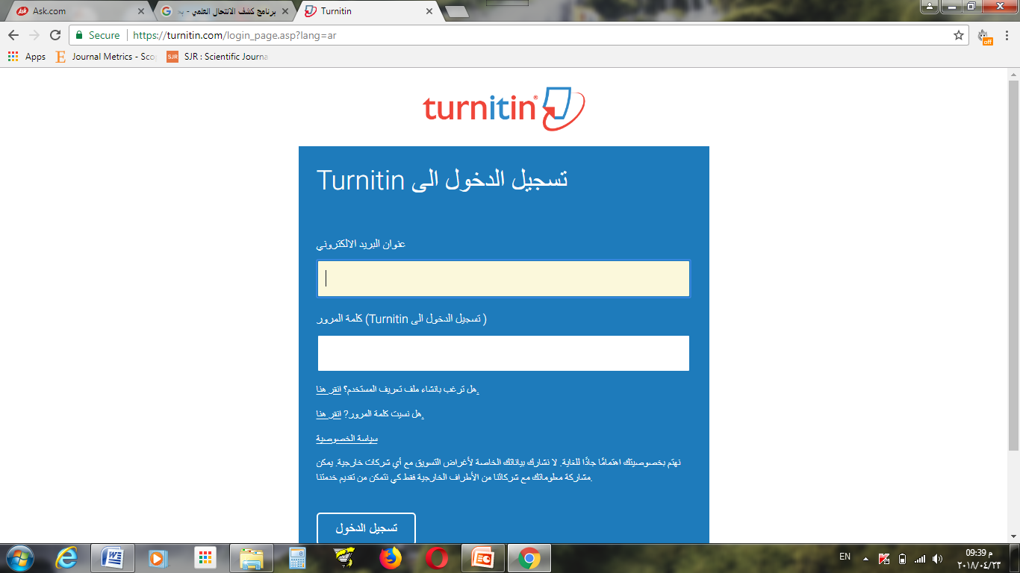
وبالنقر على تسجيل الدخول تفتح صفحة تسجيل الدخول يتم ادخال البريد الالكتروني المخصص من قبل الجامعة وكلمة المرور ( pass word )

Slide 15
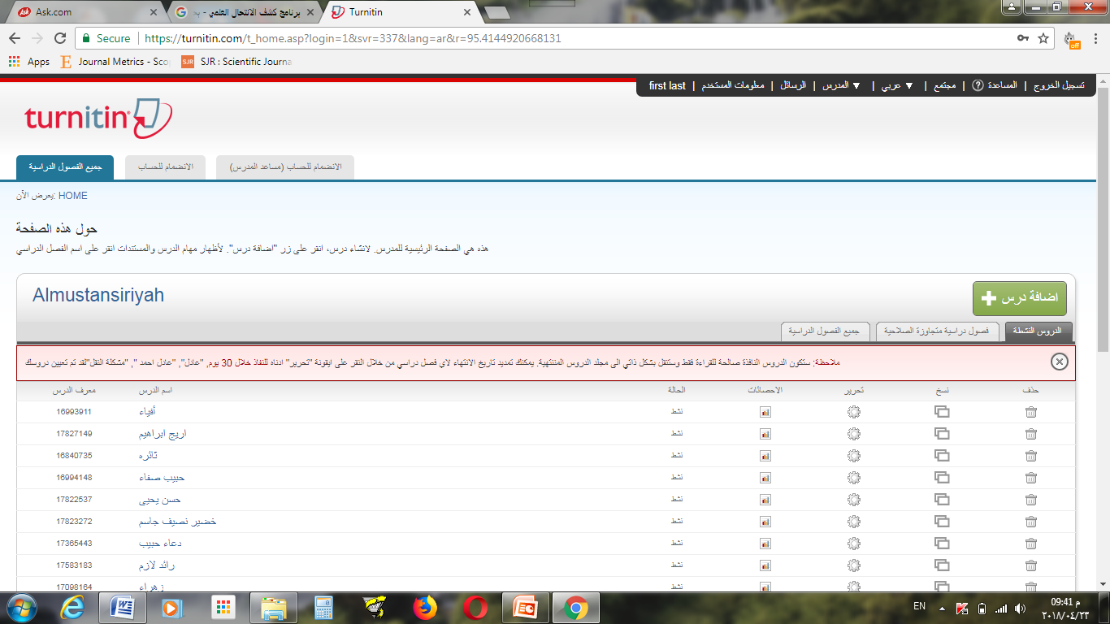
بعدها يتم الدخول للصفحة الرئيسية للنظام ومنها يتم اختيار اضافة درس .

Slide 16
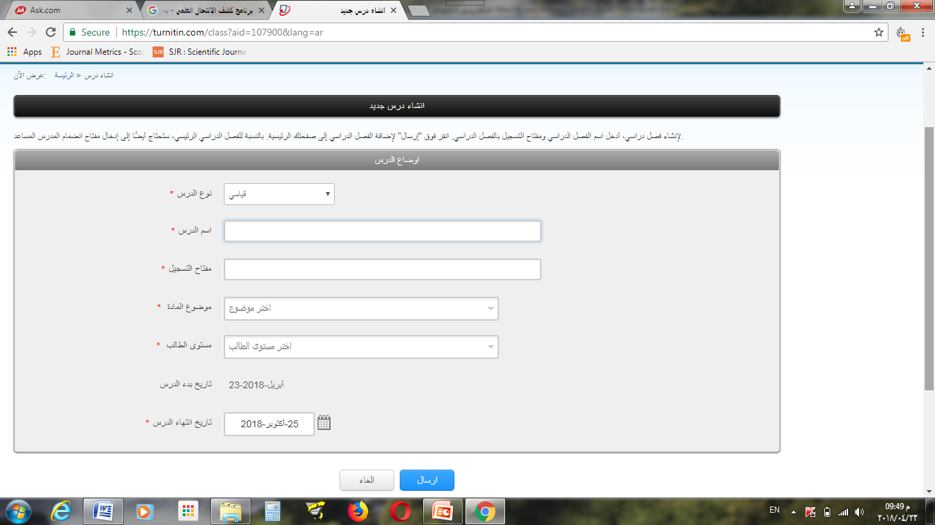
بعد النقر على اضافة الدرس تفتح صفحة أنشاء درس جديد يتم فيها أدخال المعلومات المتعلقة بالبحث المراد فحصه.

Slide 19
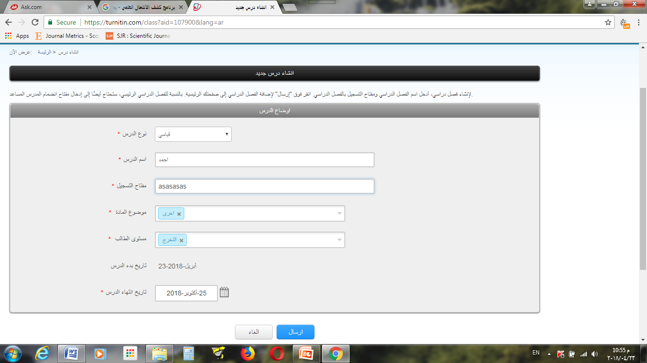
بعد أكمال ادخال المعلومات المتعلقة بالدرس (البحث المراد فحصه) ننقر على ارسال ليتم ارسال تلك المعلومات

Slide 20
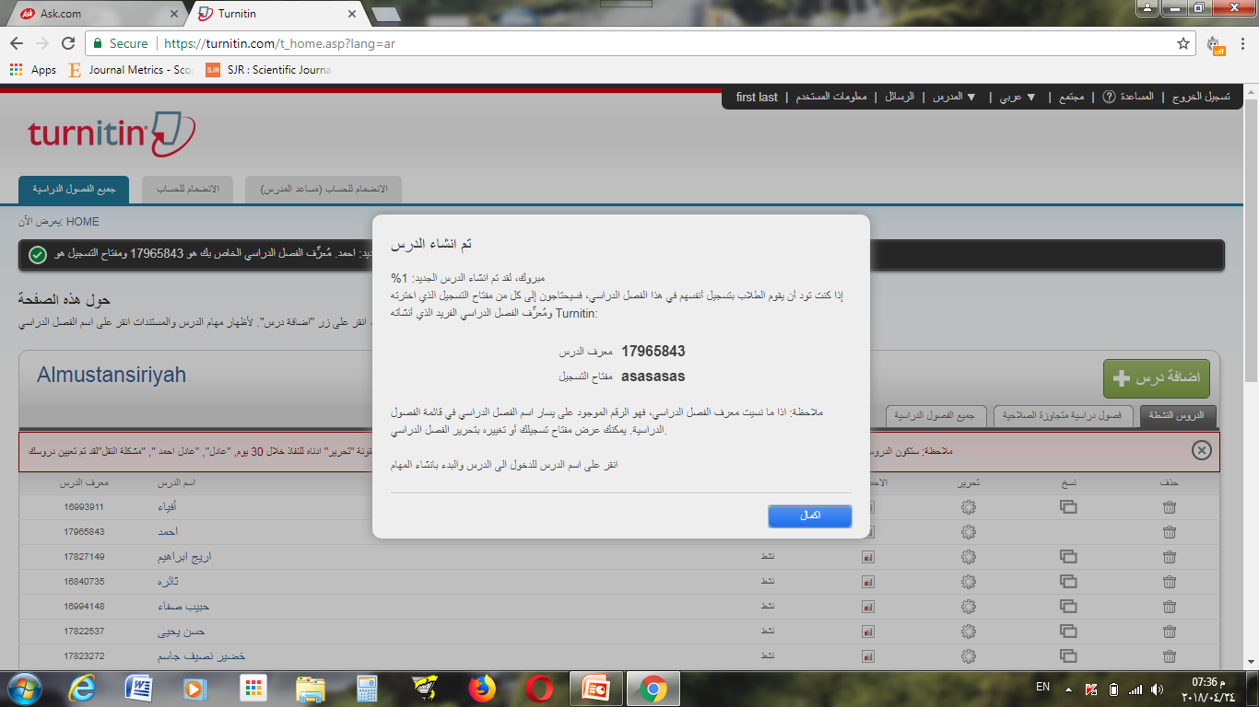
بعد ارسال المعلومات تظهر صفحة تحمل معرف الدرس ومفتاح التسجيل , ننقر على أكمال

Slide 21
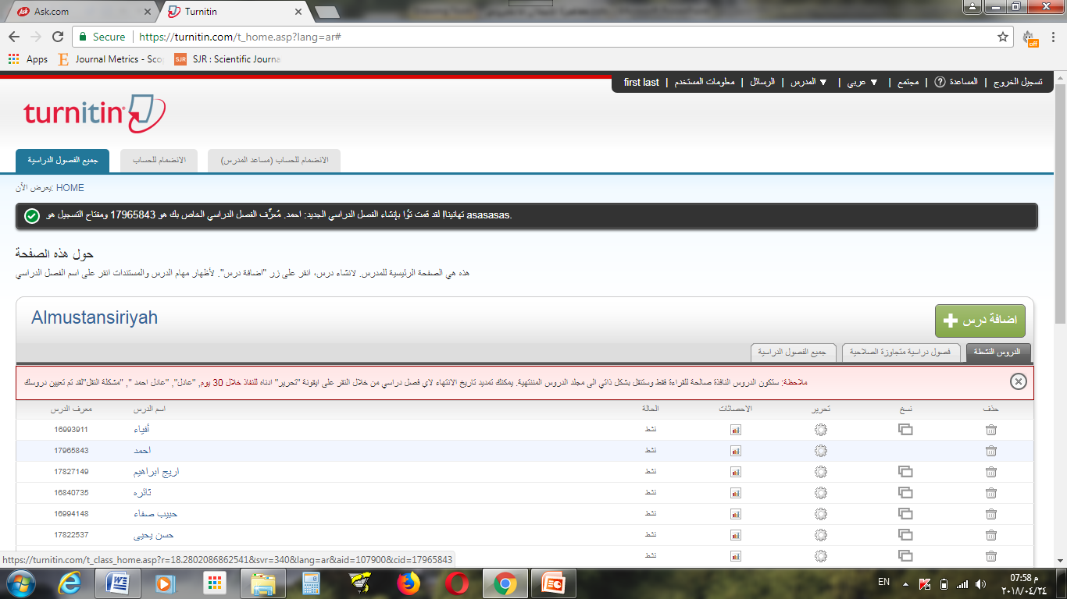
بعد النقر على أكمال تظهر الصفحة الرئيسية للنظام وتعرض كل الدروس ( البحوث) التي يمكن عرضها بما فيها الدرس الذي تم ارساله حاليا:
نختار اسم الدرس الجديد وننقر عليه لتظهر الصفحة الخاصة بذلك الدرس

Slide 22
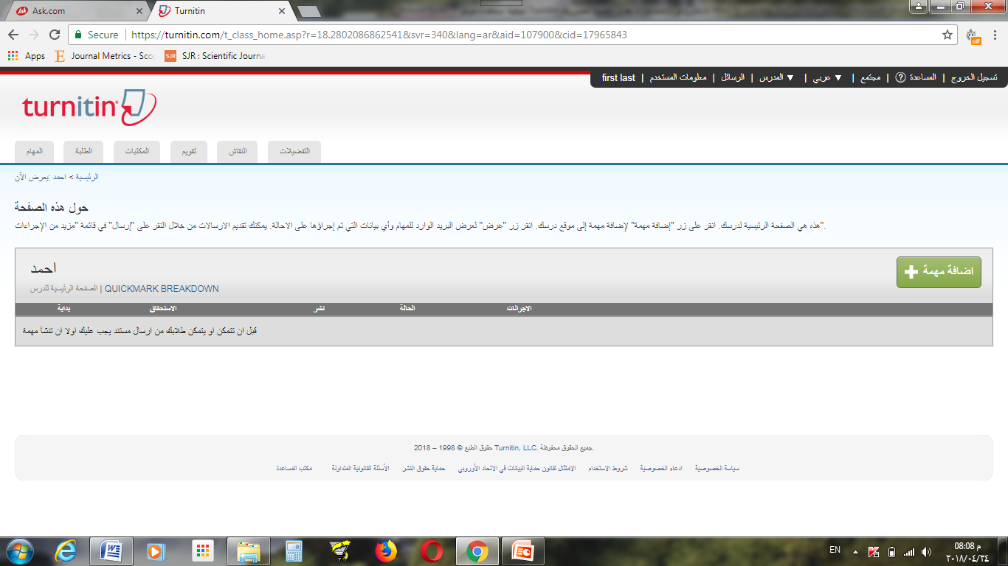
هذه الصفحة مخصصة لأنشاء مهمة ويقصد بها ادخال المعلومات الخاصة بالبحث المراد فحصه والباحث والتهيئة لتحميل البحث لقاعدة بيانات النظام :

Slide 23
بالنقر على اضافة مهمة تظهر صفحة خاصة بالمهمة الجديدة تتضمن :
عنوان المهمة : ويتم ادخاله من قبل القائم بعملية الفحص.
تأريخ البداية وتأريخ الاستحقاق والذي يحدد الفترة التي تكون فيها المهمة نشطة ,علما يمكن التحكم بهما , بالاضافة الى الوقت الذي تم فيه اضافة المهمة.
نوع الملف الذي سيتم تحميله.
الأوضاع الاختيارية: وتتضمن عدة خيارات هي:
أدخال التوجيهات , السماح بالارسال بعد تأريخ الانتهاء ,
تقرير التشابه , استثاء مواد المراجع واستثناء المواد المقتبسة من التشابه , استثناء المصادر الصغيره , ارسال المستندات الى المستودعات. بخصوص خيار ارسال المستندات الى المستودعات فيه خيارين الاول ( مستودع الخيار القياسي) وفي حالة اختياره يتم حفظ المستند في قاعدة بيانات النظام , والثاني ( لايوجد مستودعات ) وفي حالة اختياره لا يتم حفظ المستند في قاعدة بيانات النظام.
بعد الانتهاء من تعديل الاوضاع الاختيارية يتم اغلاقها والنقر على أرسال لتظهر الصفحة الخاصة بالمهمة .
يمكن أضافة مهمة ثانية و ثالثة وهكذا بالعودة الى اضافة مهمة والنقر عليها وادخال عنوانها, وفي هذه الحالة الصفحة الخاصة بالمهمة تظهر لنا عدة مهام .

Slide 27
الصفحة الخاصة بالمهمة تعرض اسم المستند وتأريخ الارسال والاستحقاق وعرض المهمة وهناك فقرة خاصة مزيد من الاجراءات منها يمكن العودة لخيارات الاوضاع وتعديلها اذا رغبنا في ذلك وفيها ايضا خيار حذف المهمة , في حالة وجود أكثر من مهمة تظهر هذه المعلومات لكل مهمة مضافة
يتم النقر على عرض( للمهمة المختاره ) لنتمكن من ارسال المستند الى النظام بعد النقر على ( ارسال ) لتظهر صفحة المعلومات الخاصة بالباحث والبحث ليتم اكمال ادخال كل المعلومات المطلوبة, لاحظ تظهر عبارة ( لن يتم اضافة الملف الذي تم تقديمه الى أي مستودع ) في حالة أختيار لايوجد مستودعات من خيارات ارسال المستندات الى المستودعات.
بعد اكمال أدخال المعلومات يتم اختيار الملف من الحاسوب وتحميله, ومن ثم النقر على تصعيد لتظهر لنا صفحة تظهر لنا الملف الذي تم تحميله ويطلب النظام التأكيد على ارسال الملف.

Slide 32
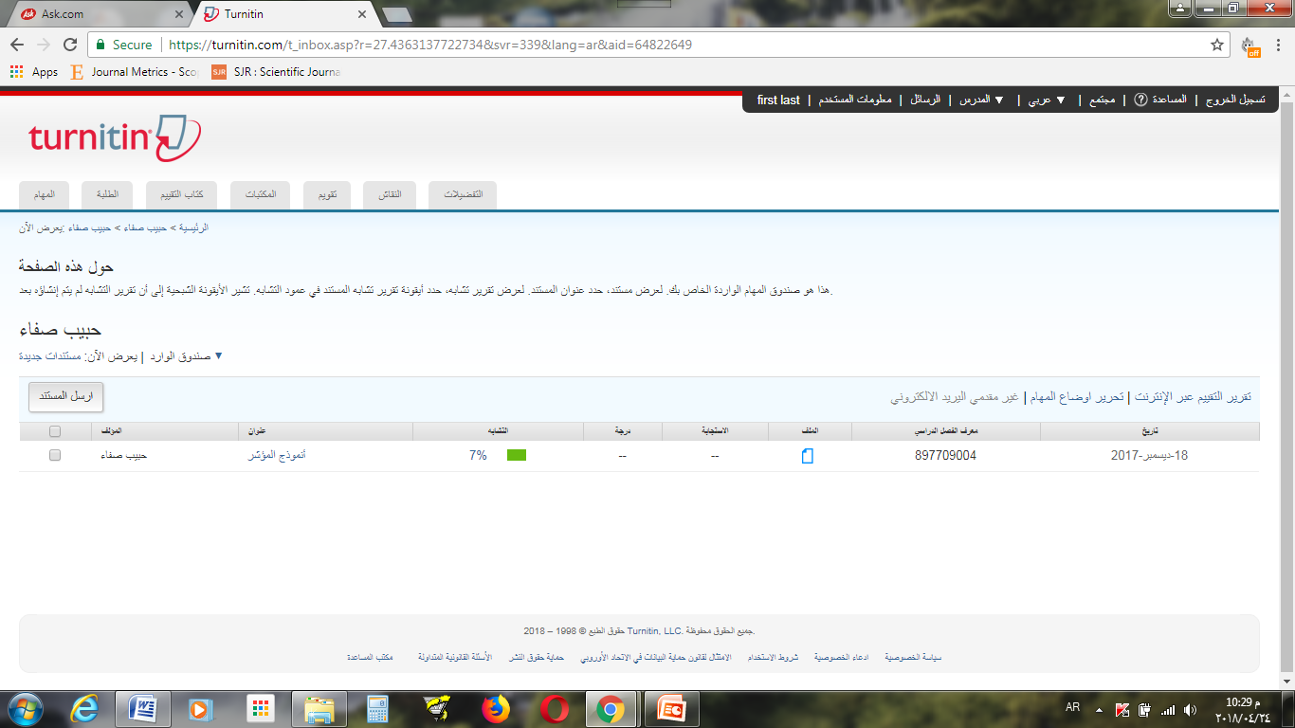
بعد ارسال الملف يقوم النظام بعملية الفحص وبعدها تظهر نتيجة التطابق

Slide 33
يمكن عرض تقرير التطابق بالنقر على نسبة التطابق المعروضة في صفحة المهمة

Slide 34
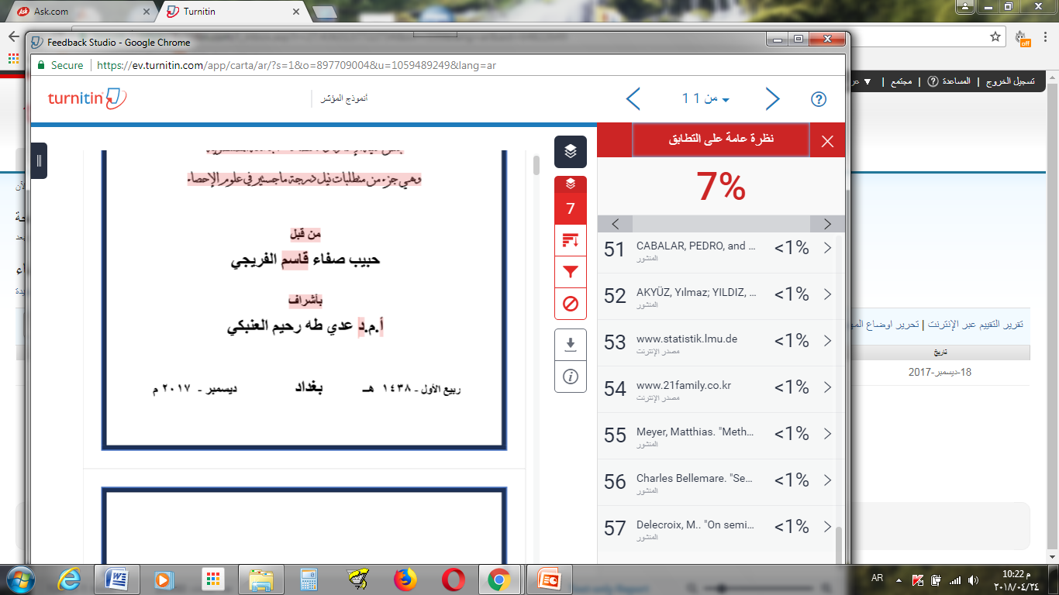
على الجانب الايمن تظهر نسبة التطابق ( هنا 7% ) وبالنقر عليها تظهر نظرة عامة على التطابق

Slide 35
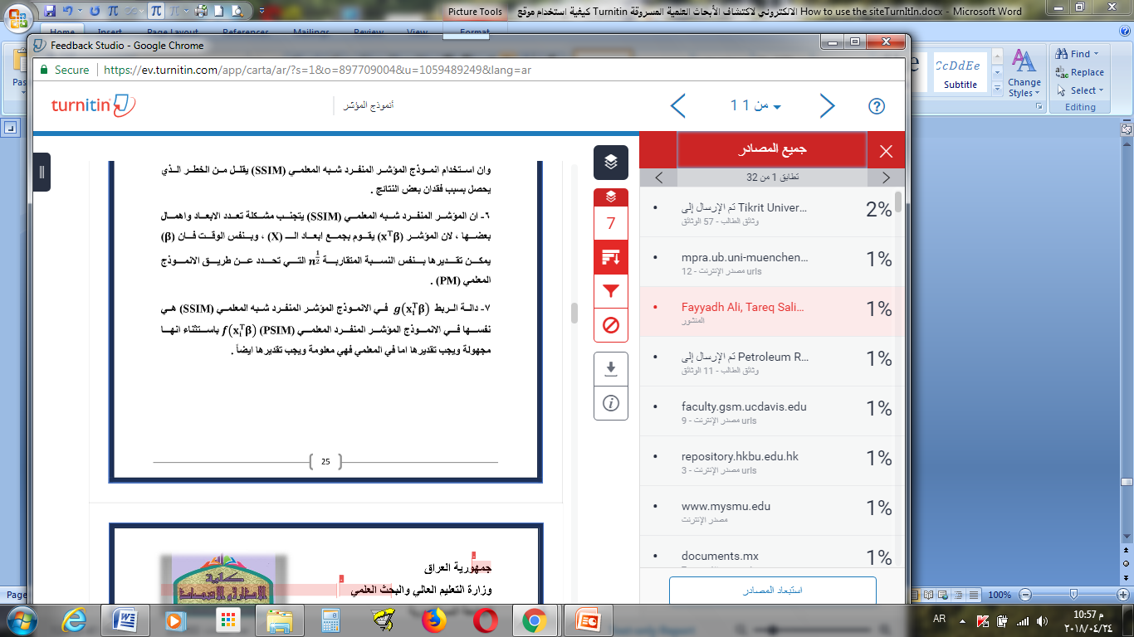
على الجانب الايمن تظهر علامة المدرج الاحمر بالنقر عليها تظهر جميع المصادر التي حصل فيها التطابق واسفل هذه القائمة تظهر عبارة استعاد المصادر بالنقر عليها يمكن استبعاد تلك المصادر من نسبة التطابق.

Slide 36
يظهر ايضا على الجانب الايمن عوامل التصفية والاعدادات بالنقر على صورة القمع, تظهر لنا خيارات التصفية وتشمل على :
أستبعاد الاقتباسات , استبعاد قائمة المراجع , أستبعاد المصادر الاقل من (عدد معين من الكلمات , أو نسبة معينه)
أو عدم الاستبعاد حسب الحجم.
بالاضافة الى ما تم ذكره يمكن حفظ تقرير التطابق بالنقر على السهم الموجود في الجانب الايمن .

